Slide 1
Изготвил: Сениха Хаджиева

Slide 2
Моята котка Писка избяга тази сутрин ако я видите обадетеми се на номер;0892218944
моята котка избяга тази сутрин ако я видите моля обадете ми се на номер;0892218944

Slide 3
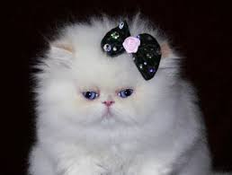
Така изглежда

Slide 4
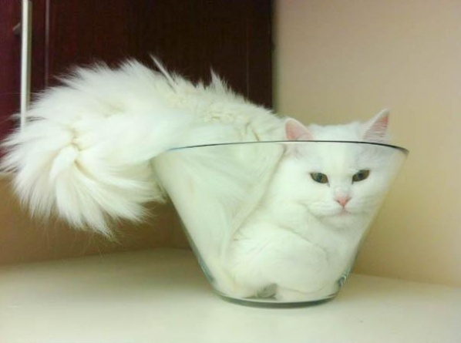
Така изглежда котката в домашни условя.

Slide 5
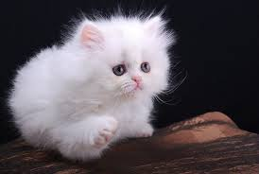
Писка тежи 3кл и е 60см дълга с бяла козина.

